Slide 1
CPOS Counter项目
Instore CRM
日立咨询
Aug, 2020

Slide 2
排队下单（领位）
排队下单（领位）流程
1.总部端提供开单接口，排队系统调用接口完成开单操作；
2.开单数据总部端数据传递到餐厅端；
3.终端可以通过修改备注的方式修改有无儿童；
4.不管是否是会员都可以开单；
5.桌位号随意分配，桌位是在用的，也可以分配（建议采用数字最小的未被占用的桌位号）；
6.需要给排队系统返回是否开单成功；
7.开单给一个默认的员工信息，再打开时更换为新的员工信息；
排队系统
1.开单
总部端
?
Order Center
2.改单
MPOS
Counter 终端
2.改单
餐厅端
需要注意
KDS
1.开单额外指定orderType用以区分；
2.Cpos定义的开单接口能够接收排队系统传过来的桌位、人数、会员标识信息，接口生成订单号、但没有任何品项，即为空单；
3.此类点单属于开单未点餐，订单传递到餐厅后，不需要传递KDS‘
4.此类点单总部端是否需要传递OC？

Slide 3
预点单（cpos不涉及到开发）
扫码点餐
2.预点单（改单）
排队系统
1.开单
总部端
?
Order Center
2.改单
预点单：
预点单只支持扫码点餐下单，需要对接cpos counter订单服务，扫码需要能够识别出来排队下单产生的开单，并按照会员标识找桌位上的开单走改单，完成预点单->正式单的转变
MPOS
Counter 终端
2.改单
餐厅端
KDS

Slide 4
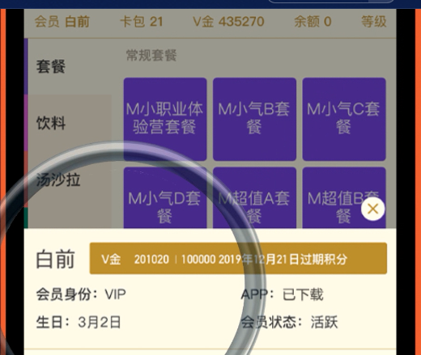
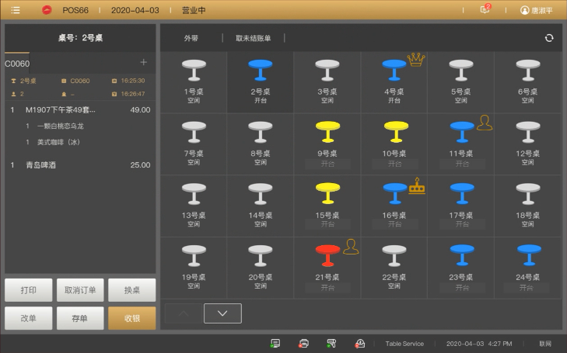
会员标签
counter登录成功后，在会员信息区中增加会员标签的展示
Counter可以修改会员属性：
1.会员系统提供接口告诉那些标签可以修改；
2.counter通过选择框方式修改，不修改输入性的内容；
3.会员标签的修改成功与否不影响订单流程；
4.会员整体标属性展现和修改在会员系统的tab页面下（具体内容见ppt下方的备注）；
桌位展示会员标签logo，展示等级：VIP>生日>普通（如果有重合）；
如果一桌多单时取第一单展示；
对接系统
会员系统返回的会员信息中，增加特殊会员标签；
会员系统（FADA）提供会员可修改字段查询接口和标签修改接口；
OC报文格式中增加字段保存会员标志；
需要注意
1.counter终端取单的时候，如果订单中缺少会员标志，需要调用会员接口重新获取特殊会员标志放入订单；
2.counter终端进行订单会员登录时，从会员接口中获取标志，并保存到订单中；
3.终端在查询桌位查询挂单接口中，挂单接口应该增加信息返回给终端展示。总部端需要额外保存在订单redis缓存中（参照order save redis），餐厅端在DB中；
4.确保和扫码互操作中会员信息的传递不丢失。
Notes:
是否会员；
会员生日信息；仅显示“本月寿星” ---- 详细信息展示
儿童生日、性别：显示“本月孩子生日” ---- 详细信息展示
AI lifecycle （会员属性） ---- 详细信息展示
VIP(会员级别） ----作为会员属性，一直显示
Table 角标： 本月寿星、VIP、会员、非会员
V金：V金总额、临期金额； ---- 作为会员属性，一直显示
Prime 身份: (名字字符串) ---- 作为会员属性，一直显示
产品偏好标签（字符串） ---- 详细信息展示
口味爱好（字符串） ---- 详细信息展示
忌口标签列表 ---- 详细信息展示（可下拉框选择？）
GES 评价（字符串） ---- 详细信息展示第一行
推荐菜品列表（推荐接口） 单品、套餐、券（先不使用），描述带理由。需要能直接点

Slide 5
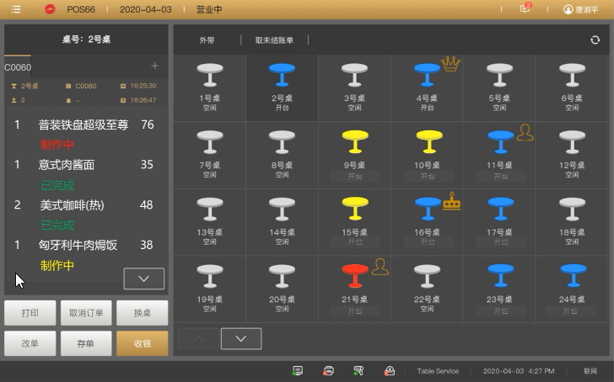
KDS出品状态同步
KDS提供“订单出品状态”和“品项出品状态”；
终端（餐厅和移动模式）展现“订单出品状态”和“品项出品状态”
终端（餐厅模式）仅仅展现订单出品状态
订单出品状态：蓝色订单正常制作、红色是已经订单中的餐品已经有延迟制作、黄色是订单制作延迟风险
品项出品状态：在订单详情区展示，展现方式用红灯（餐品延迟制作）、黄灯（制作中，存在延迟出单的风险）、绿灯（餐品已完成）来分区展示；
小票、COD不需要显示”订单出品状况“和”品项出品状况“
需要注意
需要注意
桌位会员标记展现&扫码点餐关系
1.总部端、餐厅端 桌位查询挂单接口增加 “订单出品状况”信息的返回;
2.总部端、餐厅端的订单查询接口增加”订单出品状况“信息返回；
3.餐厅端的订单查询接口增加”品项出品状况“信息返回；
4.cpos counter餐厅服务需要对“订单出品状况” 和 “品项的出品状况”的事件进行业务处理，按品项和订单维度分别保持最新状态结果（应需考虑时间戳时序，若db中最新状态对应的时间戳大于等于待更新记录的时间戳，则不更新）；
5.餐厅端仅对“订单出品状况”事件，同步到总部端。“品项出品状况”不同步到总部端；
6.总部端接收餐厅端同步的“订单出品状况”事件，进行业务处理，按订单维度分别保持最新状态结果；
7.餐厅端、总部端增加出品状况业务数据的历史数据清理任务；
8.总部端缓存清理（可能涉及到多站）；
1.Counter、扫码餐点通过订单将会员信息（VIP、生日、普通会员）通过订单传递到总部；
2.如果有多种会员信息，由Counter、扫码点餐取到应该在桌位管理展现的信息传给订单；
3.订单更新桌位管理表字段，Counter取到桌位管理中的该字段展示出来；
4.改单更换会员，通过订单传到总部端更新，Counter查询总部端接口更新桌位状态会员标志。

Slide 6
KDS出品状态同步（关联系统）
OC 属性调整
1.OC订单格式调整，考虑增加品项唯一标识，用于“品项出品状况”更新状态时识别订单中的品项；
扫码点餐注意事项
1.在互操作场景下，扫码点餐需保证保持该字段值的传递，扫码点餐增加的品项也需要维护好该字段；
KDS注意事项
1.KDS提供“订单出品状态”和“品项出品状态”，暂定事件的方式传递数据；
2.KDS针对状态变更，产生变更后的事件，需要保证时序性到餐厅终端；

Slide 7
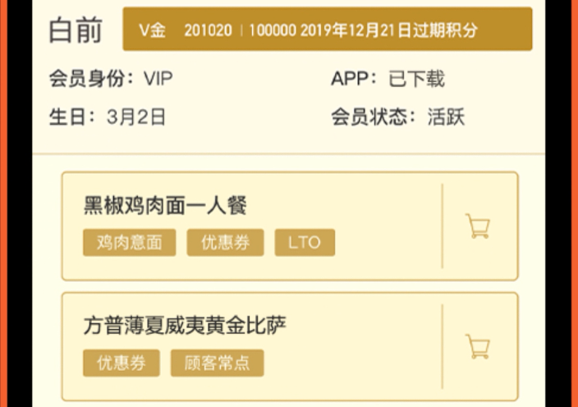
AI推荐
扫码展现会员信息的时候，同时列出来AI推荐的菜品；
AI会推荐多个菜品，由终端验证推荐菜品的有效性，最终展现2个（一个单品，一个套餐）？？
AI推荐菜品下展示标签，“优惠券”、“顾客常点”等标签由AI接口提供；
AI推荐需要将展示推荐菜品回传给AI系统（AI提供回传接口）；
终端展示会员详情时需要四个tab页，一个展现当前的券信息（已有），一个展现AI推荐信息，一个展现会员信息并且部分属性可以修改，一个展现惊喜券
AI接口保证
1.AI接口将标签同步带过来；
2.AI接口保证推荐餐品带“优惠券”时，需要提供券号，由自动完成券的核销，核销时要考虑daypart、券可核销的次数等信息；
3.AI提供回传接口。

Slide 8

惊喜券
惊喜券的入口：会员详情的一个Tab页面上；
权限：员工可查看，核销需要管理组授权才能操作；
惊喜券使用过之后，改单时如果更换会员，不要对之前使用的惊喜券的品项进行删除；
如果更换的是新会员同样可能存在惊喜券，如果存在可以二次使用；
需要注意
处于安全考虑，会员二次使用时，需要重新登录，无法自动登录；
惊喜券提供接口
需要提供：基于会员信息查询惊喜券的接口

